Slide 1
Correction
TD 11
Lois usuelles
Partie 1

Slide 2
Exercice 1 Un étudiant passant un orale de mathématiques choisit dans une urne 5 enveloppes contenant chacune une question à traiter. Il y a dans l’urne, au total, 12 questions de statistique et 8 d’analyse. On appelle $X$ : le nombre de questions de statistique qu’il a tirées.
Déterminer la loi de probabilité de $X$.
Calculer $E(X)$et $V(X)$.
Solution
Rappel

Slide 3
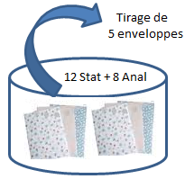

Réponse Exo.01
Soit $X$ v.a représentant le nbre de sujets de statistiques tirées.
Loi de probabilité de $X$
$X$ suit la loi hypergéométrique de paramètres : $N=20 ;n=5 ;p=\frac{12}{20}=3/5$
$X$ ~ H (20 ; 5 ; 3/5)
Ainsi ;
$P\left(X=k\right)=\frac{C_{12}^{k}C_{8}^{5−k}}{C_{20}^{5}} ;k=0,1,2,3,4,5$
$$X=k$$ | 0 | 1 | 2 | 3 | 4 | 5
$$P\left(X=k\right)$$ | 56/15504 | 840/15504 | 3696/15504 | 6160/15504 | 3960/15504 | 792/15504
Calcul de $E(X)$ et $V(X)$
$$E\left(X\right)=np=5\frac{3}{5}$$
$$=3$$
$$V\left(X\right)=np\left(1−p\right)\frac{N−n}{N−1}=5×\frac{3}{5}×\frac{2}{5}×\frac{20−5}{20−1}$$
$$=\frac{18}{19}$$
Exo.02
Exo.01

Slide 4
Définition
Population (N)
Echantillon exhaustif de $n$ individus
(tirage simultané ou
successif sans remise).
Caractère (Np)
On dit que la v.a. $X$, donnant le nombre d’individus de l’échantillon possédants le caractère considéré, suit une loi hypergéométrique de paramètres $N; n$ et $p$, notée H$(N; n;p)$.
N(1-p)
Si $X \sim$H$(N; n;p)$, alors $∀k∈$ $\left\{\max\left(0,n−N\left(1−p\right)\right), …,\min\left(n,Np\right)\right\} :$ $$P\left(X=k\right)=\frac{C_{Np}^{k}C_{N(1−p)}^{n−k}}{C_{N}^{n}}$$
Ainsi
Propriétés | Si $X \sim$H$(N; n;p)$, alors $E\left(X\right)=np$ et $V\left(X\right)=np(1−p)\frac{N−n}{N−1}$
Solution

Slide 5
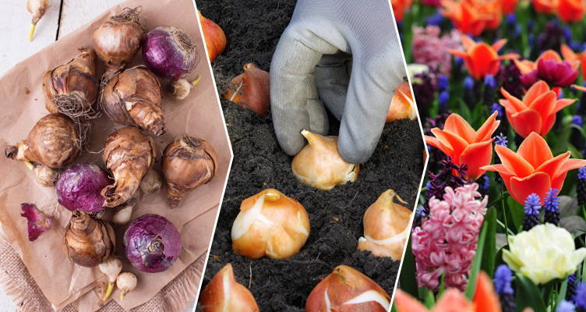
Exercice 2 : Un pépiniériste conditionne des bulbes de fleurs .On conviendra qu’un bulbe germe s’il donne naissance à une plante qui fleurit. On considère que le pépiniériste dispose d’un très grand nombre de bulbes et que la probabilité qu’un bulbe germe est de 0,83.
Il prélève au hasard successivement quinze bulbes de ce stock.
On note $X$ la variable aléatoire correspondant au nombre de bulbes qui germent.
Quelle est la loi de $X$ ?
Quelle est la probabilité qu’exactement 5 bulbes choisis germent ?
Quelle est la probabilité qu’au moins 9 bulbes germent ?
En moyenne, sur un prélèvement de 15 bulbes, combien vont germer ?
Sol P.1
Rappel
Sol P.2

Slide 6
Réponse Exo.02
Soit $X$ v.a correspondant au nombre de bulbes qui germent.
Loi de probabilité de X
Le pépiniériste prélève au hasard successivement $n=15$ bulbes du stock.
Pour chaque bulbe, la probabilité de germer (succès) est $p=0,83$.
Observer la germination de chaque bulbe : épreuve de Bernoulli
Les bulbes sont prélevés de manière indépendante car il y a un très grand nombre de bulbes
Répétition de la même épreuve de Bernoulli et dans des conditions indépendantes
Donc : $X$ suit la loi binomiale de paramètres $n=15$ et $p=0,83$ ;
$X \sim$B$(15;0,83)$, et on a :
$$P\left(X=k\right)=C_{15}^{k}×{ 0,83}^{k}×{ 0,17}^{15−k} ;avec k∈ \left\{0, 1, …, 15\right\}$$
Exo.02
Rappel

Slide 7
Calcul de la probabilité qu’exactement 5 bulbes choisis germent
$X \sim$B$(15;0,83)$, alors
$$P\left(X=k\right)=C_{15}^{k}\text{×}{ 0,83}^{k}\text{×}{0,17}^{15−k} ;avec k∈ \left\{0, 1, …, 15\right\}$$
Pour $k=5$on obtient : $P\left(X=5\right)=C_{15}^{5 } \text{×} {0,83}^{5}\text{×} {0,17}^{10}$
$$≈0,00002$$
Calcul de la probabilité qu’au moins 9 bulbes germent
$$P\left(X≥9\right)=P\left(X=9\right)+P\left(X=10\right)+…+P\left(X=15\right)$$
ou bien ; $P\left(X≥9\right)=1−P\left(X<9\right)$
$$=1−\left(P\left(X=0\right)+P\left(X=1\right)+…+P\left(X=8\right)\right)$$
$$≈0,993$$
Calcul du Nbre moyen de bulbes germés pour des échantillons de taille 15
$$E\left(X\right)=np=15 \text{×} 0,83$$
$$=12,45$$
Pour des échantillons de 15 bulbes , en moyenne 12 vont germer
Exo.03
Exo.02

Slide 8
Définition 1
S
épreuve de Bernoulli de paramètre $p$
p
?
1-p
E
$X:Ω=\left\{S, E\right\}→ℝ ; X\left(S\right)=1 et X\left(E\right)=0 ↷ X \sim$B$(p)$ Si $X \sim$B$(p)$, alors $P\left(X=0\right)=1−p$ et $P\left(X=1\right)=p$
Ainsi
Définition 2
S
p
?
On dit que la v.a. $X$, qui compte le nombre de succès obtenus sur les n résultats, suit une loi Binomiale de paramètres $n$ et $p$, notée B$(n;p)$.
1-p
E
$$\underset{\begin{aligned} \\ n fois \\ conditions indépendantes \\ \end{aligned}}{\underbrace{ }}$$
Si $X \sim$B$(n;p)$, alors $∀k∈$ $\left\{0, 1, …, n\right\} : P\left(X=k\right)=C_{n}^{k} p^{k}{ (1−p)}^{n−k}$
Ainsi
Propriétés | Si $X \sim$B$(p)$, alors $E\left(X\right)=p$ et $V\left(X\right)=p(1−p)$ Si $X \sim$B$(n;p)$, alors $E\left(X\right)=np$ et $V\left(X\right)=np(1−p)$
Solution

Slide 9
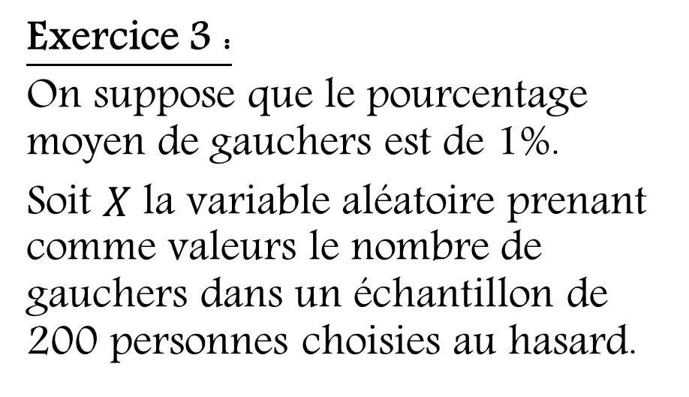
Exercice 3 :
On suppose que le pourcentage moyen de gauchers est de 1%.
Soit $X$ la variable aléatoire prenant comme valeurs le nombre de gauchers dans un échantillon de 200 personnes choisies au hasard.
Déterminer la loi de $X$.
En utilisant une approximation convenable, quelle est la probabilité pour qu’il y ait :
exactement 7 gauchers
moins de 4 gauchers ?
Sol P.1
Rappel
Sol P.2

Slide 10
Réponse Exo.03
$X$ : Nbre de gaucher dans un échantillon de 200 personnes
Loi de probabilité de $X$
le pourcentage moyen de gauchers est de 1% .
épreuve de Bernoulli de paramètre $p=0,01$
échantillon de 200 personnes choisies au hasard
Répétition de la même épreuve de Bernoulli et dans des conditions indépendantes
Donc : $X$ suit une loi binomiale de paramètres $n=200$ et $p=0,$01 ;
$X \sim$B$(200;0,01)$, alors
$$P\left(X=k\right)=C_{200}^{k}{ 0,01}^{k}{ 0,99}^{200−k} ;avec k∈ \left\{0, 1, …, 200\right\}$$
Exo 03

Slide 11
Calcul approché de la probabilité qu’il y ait :
exactement 7 gauchers
On a :
$n=200$ ($n≥30$) et $p=0,01$ $(np=2<5$)
$$P\left(X=k\right)=C_{200}^{k}{ 0,01}^{k}{ 0,99}^{200−k}≈e_{}^{−2}\frac{2_{}^{k}}{k!}$$
Donc B$(200;0,01)≈$P$(2)$
$$↷$$
Ainsi $P\left(X=7\right)=e_{}^{−2}\frac{2_{}^{7}}{7!}$
$≈$0,003
moins de 4 gauchers
On a :
$P\left(X<4\right)=P\left(X=0\right)+P\left(X=1\right)+P\left(X=2\right)+P\left(X=3\right)$
$$≈\sum_{k=0}^{3}{e_{}^{−2}\frac{2_{}^{k}}{k!}=\frac{λ_{}^{k}}{k!}}$$
$≈$0,85
Merci de votre attention
Exo 03

Slide 12
Approximation d’une loi binomiale par une loi de Poisson
si $n≥30$ et $np<5$ alors
B$(n;p)≈$P$(np)$
Définition
Si la v.a. $X$ suit une loi Poisson de paramètre $λ$, notée P$\left(λ\right);$ $X \sim$P$(λ)$ alors :
$∀k∈ℕ$ $:P\left(X=k\right)=e_{}^{−λ}\frac{λ_{}^{k}}{k!}$
Solution

